Slide 1
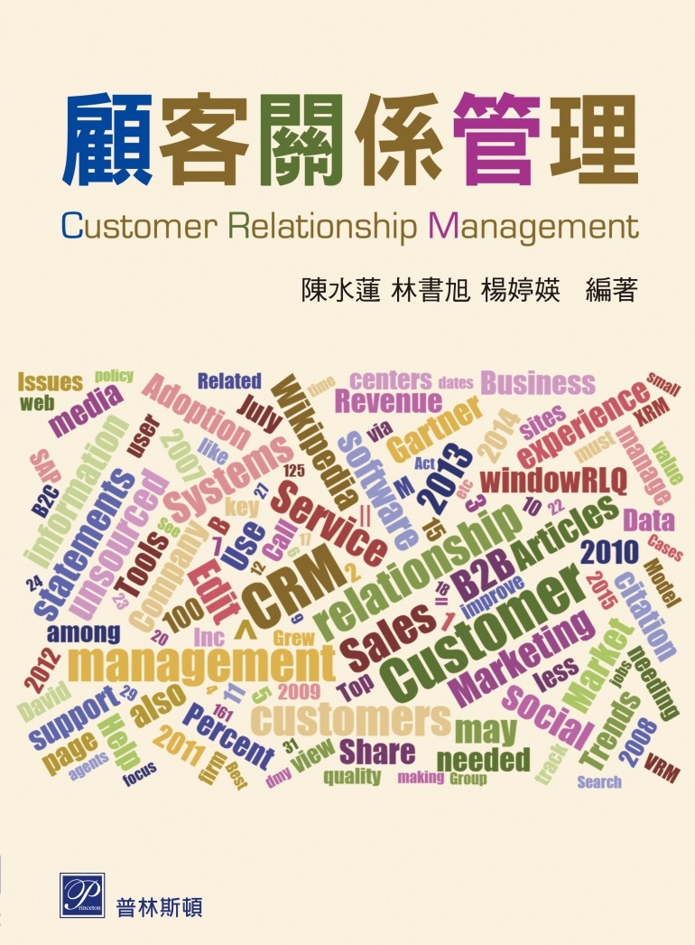
Ch4
顧客關係溝通
陳水蓮 林書旭 楊婷媖 編著

Slide 2
4.1 溝通的概念
4.2 溝通的重要關鍵 ── 傾聽技能
4.3 溝通語言
4.4 不同類型顧客的溝通技巧
4.5 結 論

Slide 3
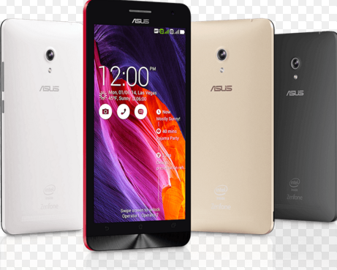
華碩ZenFone 兩岸規格售價不同引發抱怨
問題討論：
請利用本章所學習之「顧客關係溝通」進行討論，一就華碩手機中國市場的規格及售價與台灣的市場不同而造成的紛爭應該如何溝通？二是因顏色的機款出貨不及而片面取消顧客訂單的事件，就溝通而言是否有更佳的表達方式？

Slide 4
4.1 溝通的概念
顧客關係的溝通必須「有效率」及「有效用」的執行。
什麼是溝通？溝通是將一種想法、概念、或訊息與兩人以上進行雙向或多向的分享交流，並且期待對方理解接受 ( 如圖4.1 )。
諒解Understanding

Slide 5
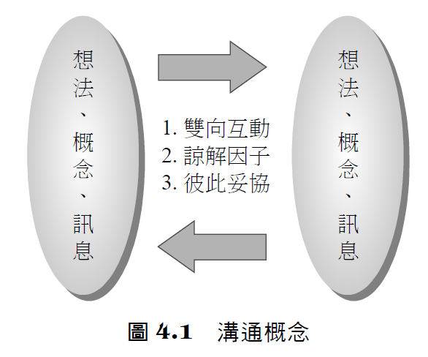
4.1 溝通的概念

Slide 6
4.1 溝通的概念
4.1.1 顧客關係溝通的基本認識
1. 顧客對錯不能在溝通時直接下定論或爭論
2. 專業術語不應當成為溝通的主要用語
3. 尊重顧客的表達
4. 維護企業的商譽

Slide 7


4.1 溝通的概念
4.1.2 顧客關係溝通的方式
直接
溝通
面對面傾聽
專人電話傾聽
直接互動傾聽，最能讓溝通在第一時間有最佳的效果

Slide 8

4.1 溝通的概念
4.1.2 顧客關係溝通的方式 (續)
語音人工服務
通訊軟體
間接
溝通
電子郵件
網頁 Q&A
問卷調查
自動語音答詢

Slide 9
4.1 溝通的概念
4.1.3 顧客關係溝通的障礙
在溝通的過程中，因為是「人」在處理，難免會產生非預期的意外事件，或是說有意無意的因素存在，導致了溝通的障礙。實際的工作場合中，須要能夠避免非預期的阻礙導致溝通失敗 ( 如圖4.6 )。

Slide 10
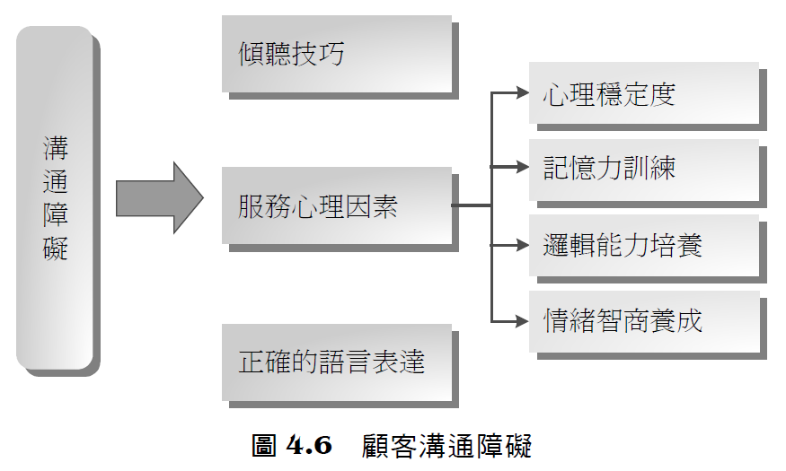
4.1 溝通的概念
中性詞句

Slide 11
4.2 溝通的重要關鍵 ── 傾聽技能
顧客表達的過程中也是希望取得傾聽者的認同，所以當一位好的溝通者之前必須先學會如何傾聽對方。
4.2.1 傾聽的階層型式
Listening
Hearing
心
耳

Slide 12
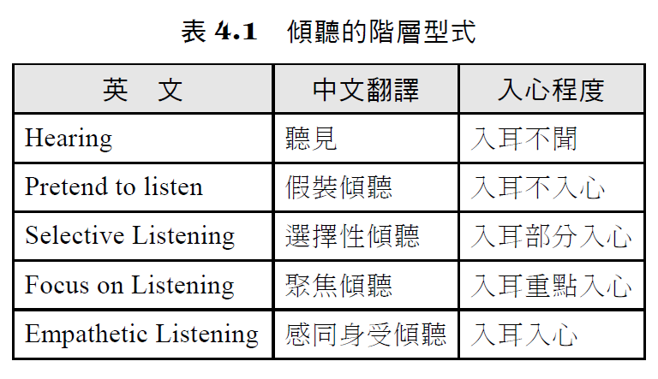
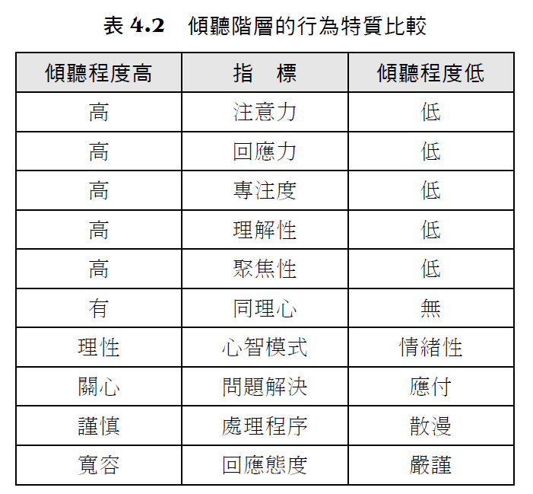
4.2 溝通的重要關鍵 ── 傾聽技能

Slide 13
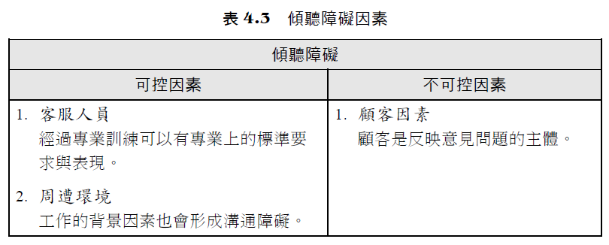
4.2 溝通的重要關鍵 ── 傾聽技能
4.2.2 傾聽障礙
傾聽障礙 (Barrier of Listening) 是在溝通的過程中，因為感受知覺影響到接收訊息，使得解讀的過程中無法如實的反應，在雙方意見的交流上會出現部分被理解或部分被誤解的狀況。

Slide 14
4.3 溝通語言
語言是溝通最直接的形式。
恰當的用語可以為事件產生較正面積極的發展，不適切的語言會將簡單的事件複雜化、讓複雜的事件困難化。
發揮語言的效果讓溝通可以變為簡單及順暢，企業對於顧客關係管理的第一線人員必須要求其具備語言技能專業。

Slide 15
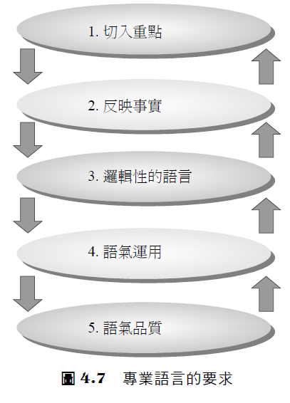
(X) 滔滔不絕
4.3 溝通語言
(X) 誇大其詞
條理化
結構化
善意
肯定形式
(X) 挖苦、貶抑、輕視、諷刺

Slide 16
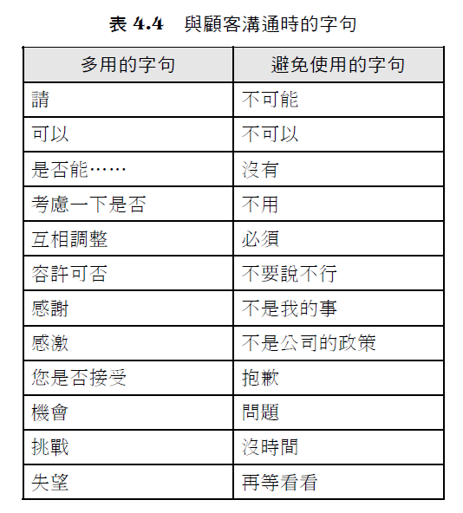
4.3 溝通語言
4.3.2 溝通用語技巧

Slide 17
4.3 溝通語言
企業培育客服人員的用意，是要讓顧客與企業的溝通能夠架起一道橋樑，讓溝通更順利，讓顧客透過顧客服務的過程，瞭解企業能為顧客做什麼、協助什麼。
以下就四部分內容敘述解釋。
  1. 顧客關係管理沒有「這不是我負責的」
  2. 顧客關係管理沒有「我處理不了」
  3. 顧客關係管理沒有「這是公司規定」
  4. 顧客關係管理沒有「不可以」

Slide 18


4.4 不同類型顧客的溝通技巧
溫 和 型
樂 觀 型
多數傾向使用正面鼓勵的話語。
多用肢體語言且使用開朗的語詞聲調；談話內容可直接，但不能用要求或命令語氣，多角度的面向談話。

Slide 19
4.4 不同類型顧客的溝通技巧
主 導 型
思 考 型
回覆有信心並告知原因，提問一些比較專業的問題，可以讓顧客感覺到客服人員的素質相當高。
注意細節且節奏明確切入要題，要做隨身筆記，對於時間的掌握要有安排，引用正確的數據，且說明引用資料的目的與資料出處。

Slide 20
4.4 不同類型顧客的溝通技巧
脫 韁 型
注意掌握本身情緒，不能隨其反覆失去耐性；以對方立場批判錯誤，代表跟顧客是同一陣線。講話語調要溫和不能高亢，避免刺激顧客；多聽少講多認同少反對，多讓顧客發洩情緒並且培養同理心。

